Slide 1

3D 打印机共享概念
策划划人员：
Bill Lin
Christy Yan

Slide 2
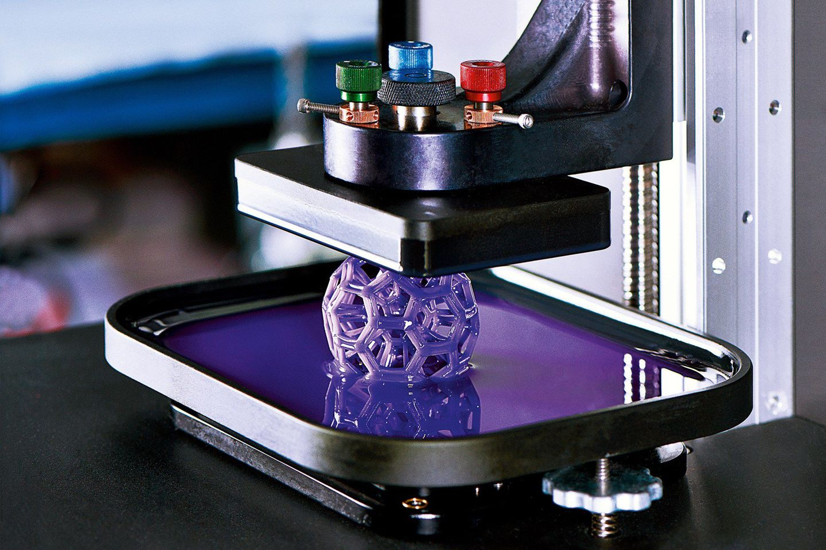
我們的想法
結合共享和大数据概念
把互联网的运用模式应用在实体产品上
提供免费的3D 打印机给用户使用
我们靠后续的服务赚取利润

Slide 3
提供免费3D打印机的好处
容易吸引用户
容易做市场推广
提高市场占有率
在新产品还没普及之前，我们已经占领了很大的市场
在全球都有市场
成为行业龙头

Slide 4
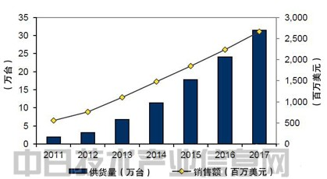
全球3D打印机出货量年均增长率为59％
IDC Japan于1月9日公布了截止2017年的全球3D打印机市场预测。2013年全球3D打印机的出货量为6.8万台，超过2012年（3.1万台）的2倍，IDC Japan预测该市场从2012年到2017年将逐年扩大，出货量的年均增长率（CAGR）为59％，销售额的年均增长率为29％。

Slide 5
3D打印机市场推广
跟银行信用卡合作。卡主只需每月采购至少1KG耗材，就可以免费使用LCD 3D 打印机
跟学校和教育机构合作，只需每月采购至少1KG耗材，就可以免费使用LCD 3D 打印机
任何公司或个人付保证金，每月采购至少1KG耗材，就可以免费使用LCD 3D 打印机
几乎所有个人或公司都可以免费使用我们的3D打印机

Slide 6
市场推广-信用卡公司
信用卡的持有者只需要每月购买最少1KG我们公司的树脂，就可以每个月以一元租用打印机
收取手续费
增加客源
透过这个项目宣传自己的信用卡

Slide 7
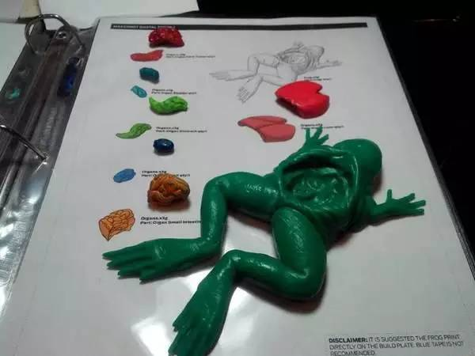
市场推广-学校，教育机构
简单3D打印课程
教育用途
训练小朋友3D思维
创造力
动手能力
智力玩具
科学实验
生物解剖模型（教具）

Slide 8
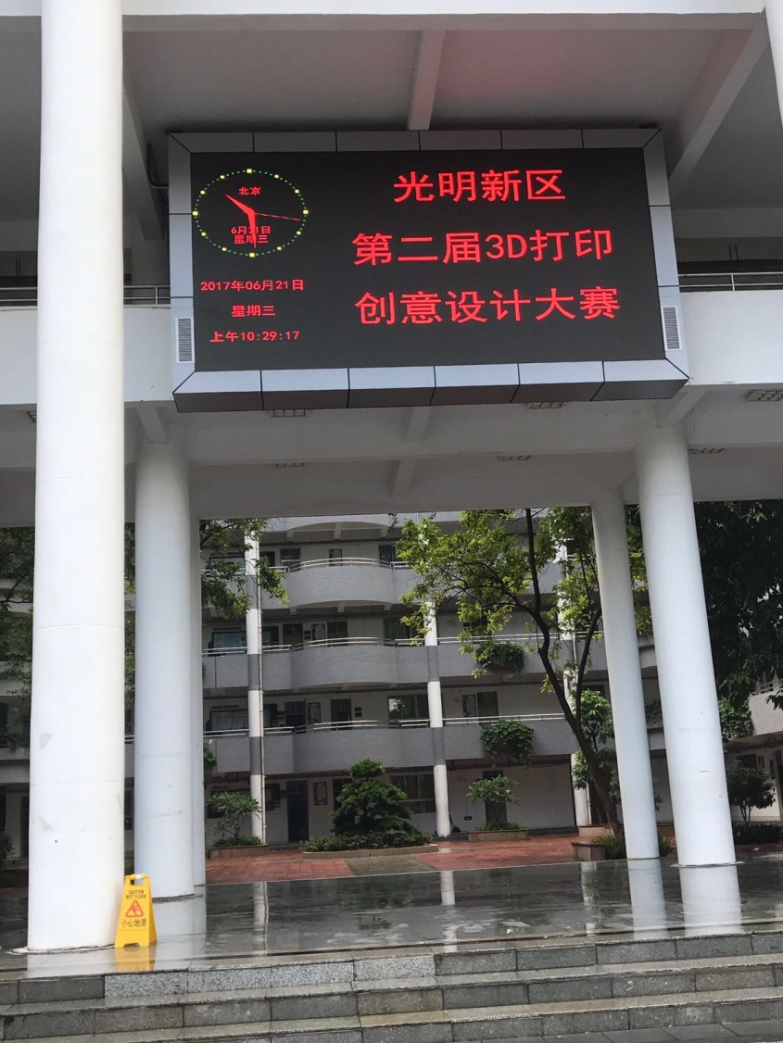
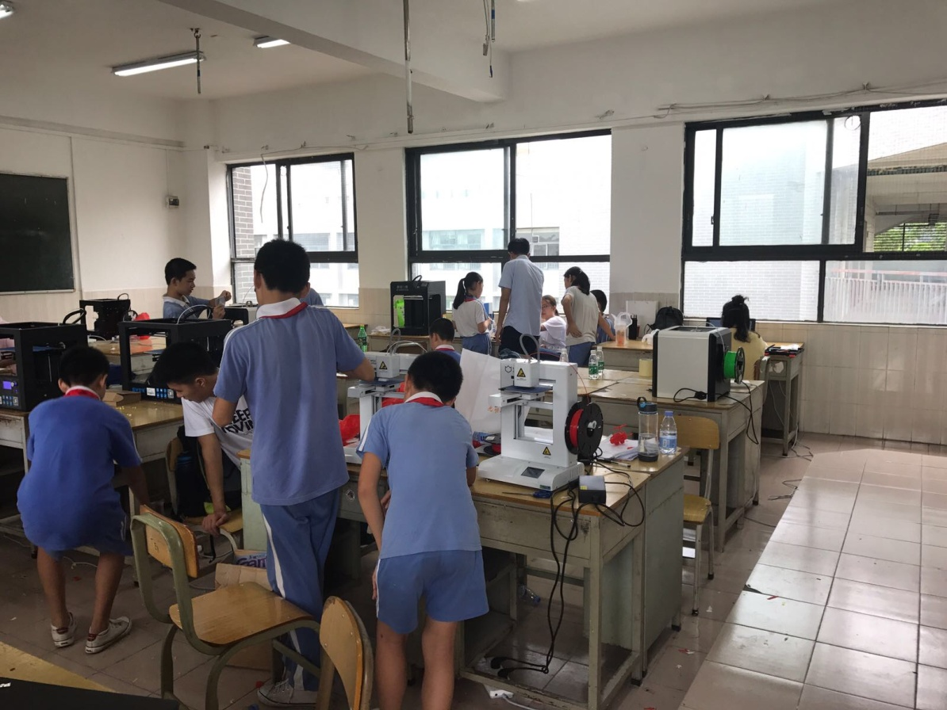

与深圳市光明中学合作举办的3D比赛

Slide 9
如何令这个项目盈利？
互联网平台能免费提供服务，主要是广告商付费
3D 打印机可以免费使用，但耗材带来了长久的利润
光固化3D打印产品 0.8美元一克,1KG收入800美元
光敏树脂的零售价是99美元1KG
光敏树脂的批发价是15美金1KG
3D打印机的耗材的利润非常可观

Slide 10
高回报 【一】
如果按每部3D打印机400美元，每月消费1KG耗材计算，五个月就能收回成本。
打印机数量 | 树脂零售价（1kg） | 树脂成本 | 每月利润（美元） | 每年利润（美元） | 回报（月）
1 | US$99 | US$15 | US$84 | US$1,008 | 5
100 | US$99 | US$15 | US$8,400 | US$100,800 | 5
1000 | US$99 | US$15 | US$84,000 | US$1,008,000 | 5

Slide 11
高回报 【二】
帮客户打印光敏树脂产品，
0.8美元一克
每月（KG） | 利润（每月） | 利润（每年）
1 | USD785 | USD9,420
10 | USD7,850 | USD94,200
100 | USD78,500 | USD942,000

Slide 12
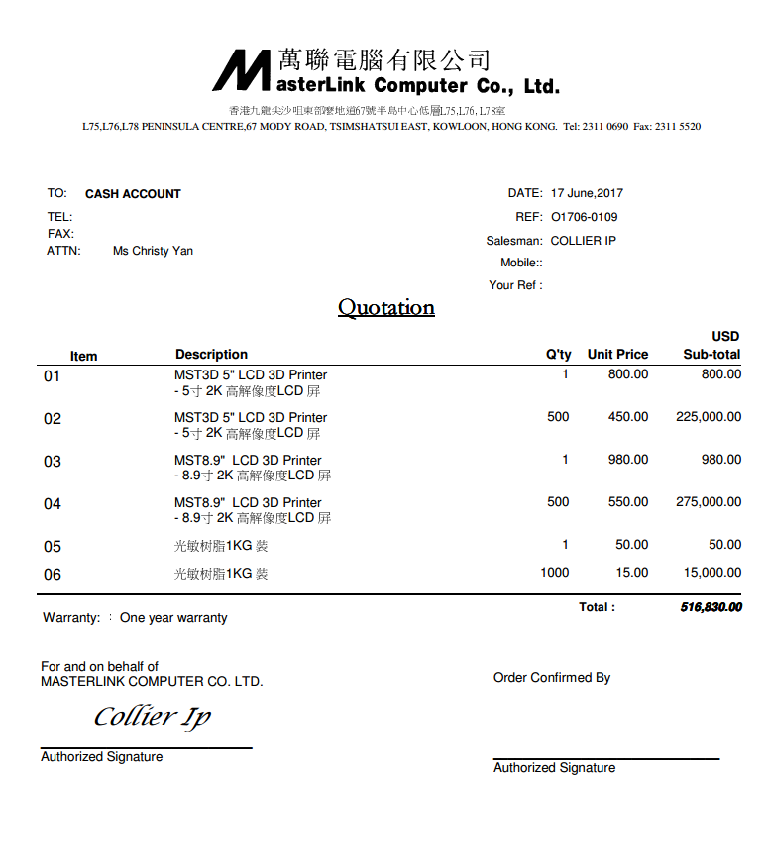
报价单

Slide 13
打印机和光敏树脂的市场比较
品牌 | 打印机价钱 USD | 树脂价钱 USD(1kg)
XYZ Printing | $1,999.95 | $269.00
FormLabs | $3,499.00 | $299.00
DWSLAB | $6,000.00 | $100.00
3D SYSTEMS | $4,900.00 | $100.00

Slide 14
我们的市场调查 （用户反应）
3D 打印机的价格昂贵
更新换代很快
市场还没有公司提供免费3D打印机服务。
如果有公司能提供免费的3D打印机，很多人愿意使用

Slide 15
目前进展
我们已经拿到3D打印机和耗材的初步报价
信用卡公司和大型连锁店合作正在磋商
在中国大陆，很多学校对免费概念的反应非常正面
在香港，也有很多公司表态愿意使用免费的3D打印机
很多公司和学校都说期待我们的计划能尽早实现

Slide 16
未来计划
希望在第1-3年内，收集更多的客户用量数据，以此更好的调整耗材的策略方案。
将免费用户增加3000 - 5000 个
我们的客户群越大，我们的耗材成本就越低，竞争力就越强
在第4-5年内，推广至更多小型企业及个人用户
达到广泛普及3D 打印机的目的

Slide 17
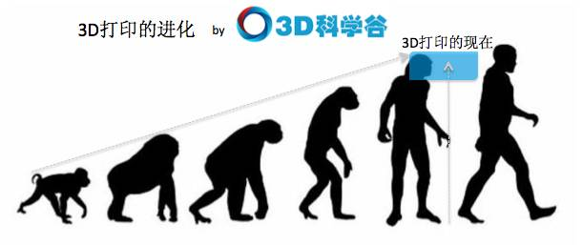
3D打印机推动传统行业数字化发展
3D打印机好处不单只是体现在一些设计，模具，牙科之类的一方面对于传统行业像是手工类或者维修服务业也有一定的推动发展。
例子：修车行不需再留有塑料件库存。所有塑料件都以数字化数据的形式存在电脑里。需要哪台汽车的零件，只需要打开文件打印出来就可以安装了。大大缩小了需要订货的时间和零件的价钱，提供了极大便利性。

Slide 18
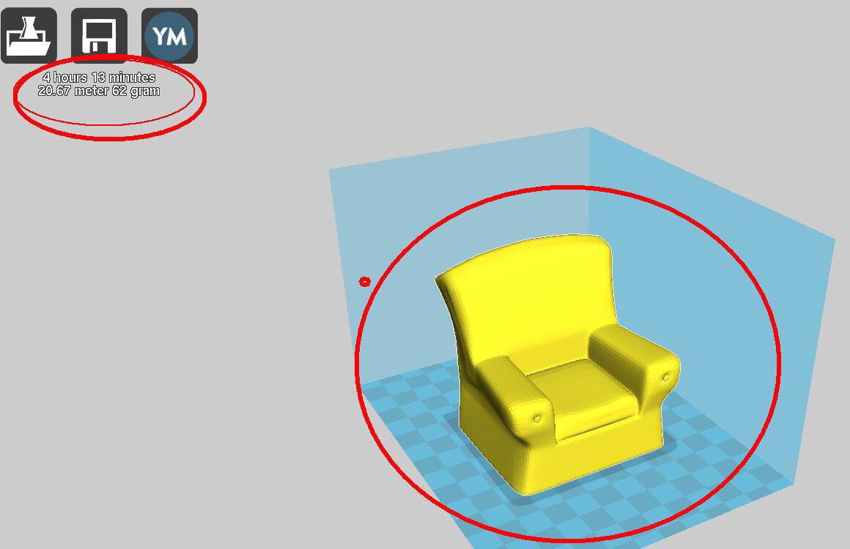
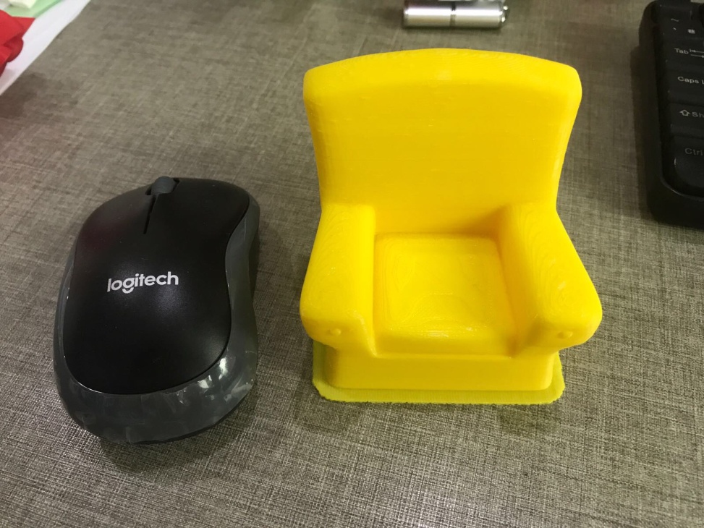
模型产品（一）
耗材52克，用时4小时

Slide 19
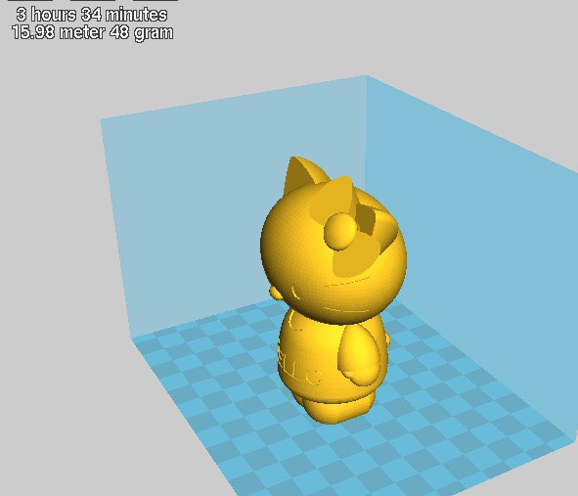
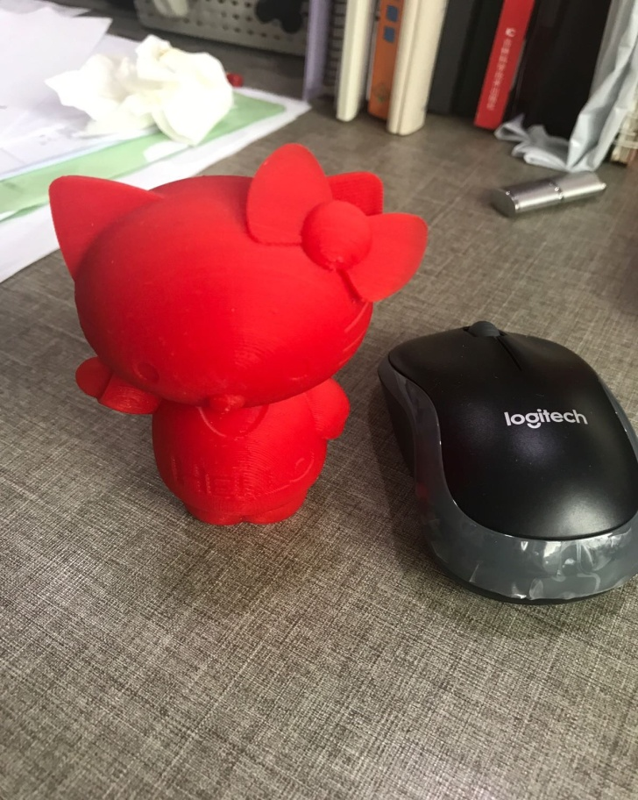
模型产品（二）
耗材48克，用时3.5小时

Slide 20
谢谢观看

